Slide 1


Corso di Programmazione
Università di Napoli Federico II - Dip. di Ingegneria Elettrica e delle Tecnologie dell’Informazione
Corso di Laurea in Ingegneria Informatica
Casting
Classi Wrapper
Arrays
Notes:
Università di Napoli Federico II - Facoltà di Ingegneria - Corso di Laurea in Ingegneria Informatica

Slide 2
Tipi primitivi in Java
Tipo | Dimensione in bit | Valori | Standard
boolean |  | true o false
char | 16 | da '\u0000' a '\uFFFF' (da 0 a 65535 | Insieme dei caratteri ISO Unicode
byte | 8 | da -128 a +127 [da –(2⁷) a 2⁷-1]
short | 16 | da –(2¹⁵) a 2¹⁵-1
int | 32 | da –(2³¹) a 2³¹-1
long | 64 | da –(2⁶³) a 2⁶³-1
float | 32 | Numeri negativi: da -3.40…E+38 a -1.40…E-45 Numeri Positivi: da 1.40…E-45 a 3.40…E+38 | IEEE 754 (numeri in virgola mobile)
double | 64 | Numeri negativi: da -1.79…E+308 a -4.94…E-324 Numeri Positivi: da 4.94…E-324 a 1.79…E+308 | IEEE 754 (numeri in virgola mobile)

Slide 3
Type casting dei tipi primitivi in Java
Il type casting avviene quando si assegna un valore di un tipo di dati primitivo a un altro tipo di dato sempre primitivo.
In Java ci sono due tipi di casting
Widening Casting - converte un tipo più piccolo in un tipo di dimensioni più grandi
byte -> short -> char -> int -> long -> float -> double
Narrowing Casting - converte un tipo più largo in un tipo di dimensioni più piccolo (con rischio di perdita di informazione)
double -> float -> long -> int -> char -> short -> byte
Il widening casting è effettuato anche implicitamente dal compilatore, mentre il narrowing casting deve essere forzato esplicitamente

Slide 4
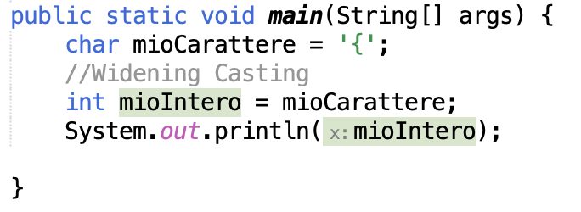
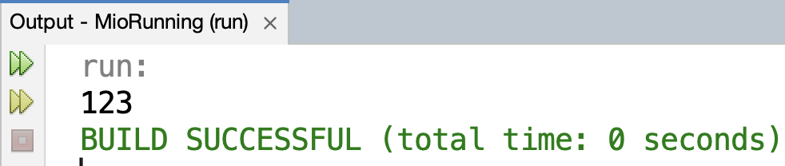
Esempio1 Widening Casting

Slide 5
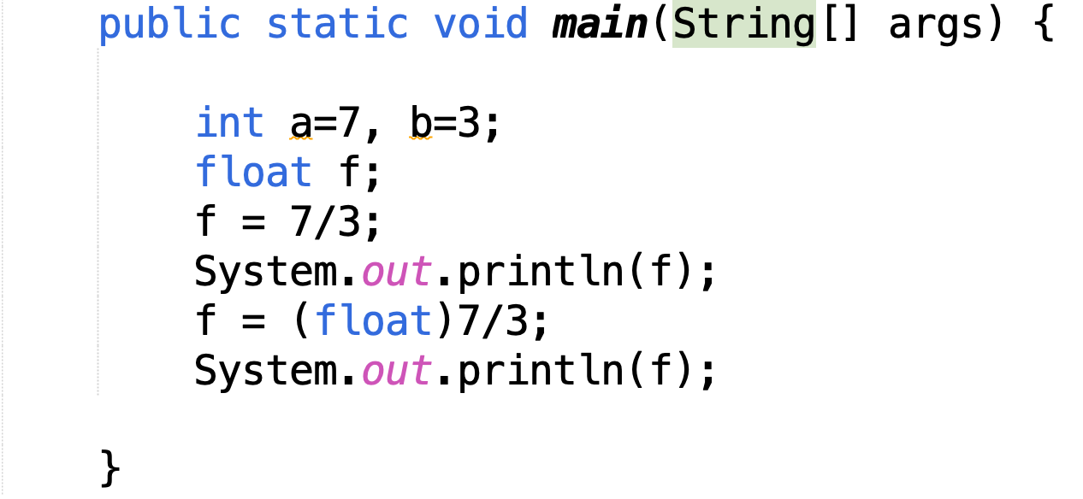
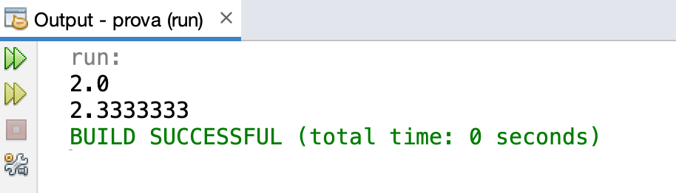
Esempio2 Widening Casting

Slide 6
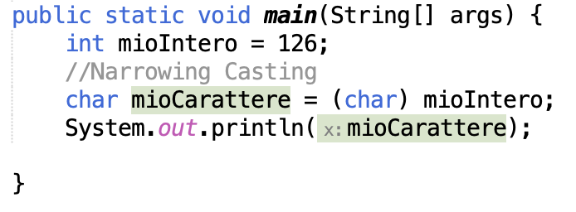
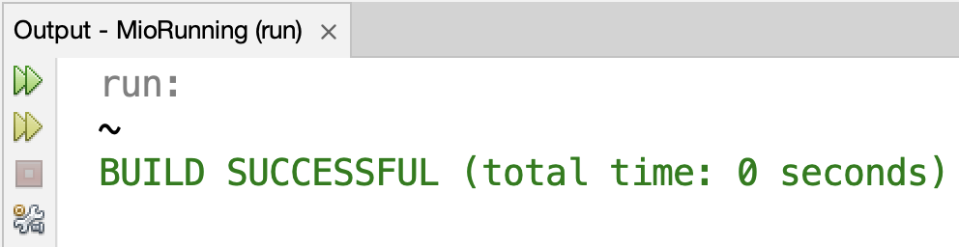
Esempio3 Narrowing Casting

Slide 7
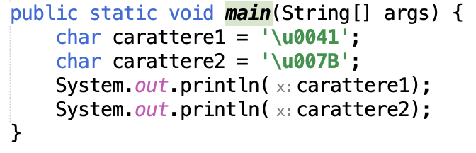
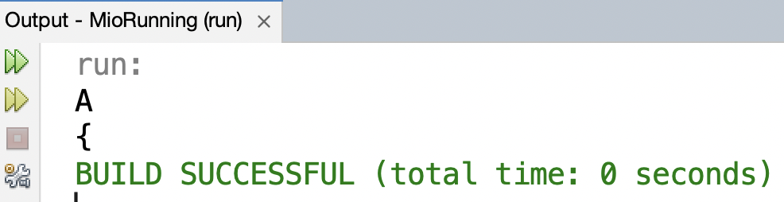
Esempi di uso di caratteri Unicode in Java

Slide 8
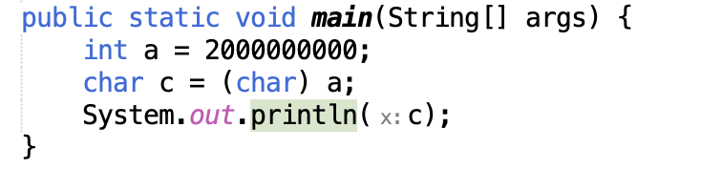
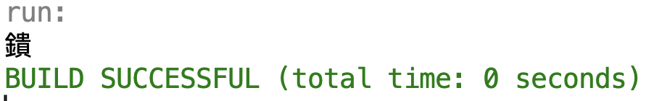
Altro casting da intero a char
Qual è il risultato?
2000000000%65536 = 37888 che in esadecimale vale 9400 ossia la codifica Unicode dell'ideogramma
Perché?

Slide 9
Classi Wrapper dei tipi primitivi
Ogni tipo primitivo ha una classe wrapper corrispondente (package java.lang).
Queste classi sono: Boolean, Byte, Character, Double, Float, Integer, Long e Short.
Consentono di gestire i valori di tipi primitivi come oggetti.
Importante perché le strutture dati che riutilizzeremo o svilupperemo manipolano e condividono oggetti, ma non possono usare variabili di tipi primitivi.
Possono manipolare oggetti delle classi wrapper, in quanto ogni classe alla fine deriva da Object.
Non possono essere usate per ottenere uno scambio per riferimento di un parametro il cui valore è un tipo primitivo perché….sono immutabili

Slide 10
Uso delle classi Wrapper
Ciascuna delle classi wrapper numeriche estende la classe Number.
Le classi wrapper sono classi final, per cui non è possibile estenderle.
I tipi primitivi non hanno metodi, per cui i metodi correlati a un tipo primitivo si trovano nella classe wrapper corrispondente (per esempio il metodo parseInt, che converte una String in un valore int, si trova nella classe Integer).

Slide 11
Autoboxing e auto-unboxing
Java fornisce le conversioni boxing e unboxing che automaticamente eseguono la conversione tra valori di tipo primitivo e oggetti wrapper.
Una conversione boxing converte un valore di tipo primitivo in un oggetto della corrispondente classe wrapper.
Una conversione unboxing converte un oggetto di una classe wrapper in un valore del tipo primitivo corrispondente.
Queste conversioni (chiamate autoboxing e auto-unboxing) vengono eseguite automaticamente.

Slide 12
Esempio
public static void main(String[] args) {
Integer mioIntWrapper = 10; //boxing
String miaStringa = "10";
//ottengo un intero primitivo a partire da una stringa
int interoDaStringa = Integer.parseInt(miaStringa);
//ottengo una stringa a partire da un Integer
String stringaDaInteger = mioIntWrapper.toString();
System.out.println(stringaDaInteger.length());
}

Slide 13
Esempi di autoboxing e auto-unboxing
Autoboxing
Integer[] integerArray = new Integer[5]; // crea integerArray
integerArray[0] = 10; // assegna 10 a integerArray[0] convertendo il
// valore intero in un oggetto Integer
int value = integerArray[0]; // ottiene il valore int di Integer
Auto-unboxing

Slide 14
La classe Character
Java fornisce la classe Character che è la classe wrapper del tipo primitivo char.
Quasi tutti i metodi Character sono statici e progettati per elaborare più facilmente singoli valori char.
Questi metodi prendono almeno un argomento carattere ed eseguono l’analisi o la manipolazione del carattere.
La classe Character contiene anche un costruttore che riceve un argomento char per inizializzare un oggetto Character.

Slide 15
Esempio
public static void main(String[] args) {
Scanner scanner = new Scanner(System.in); // crea scanner
System.out.println("Enter a character and press Enter");
String input = scanner.next();
char c = input.charAt(0); // ottiene il carattere inserito
// mostra informazioni su carattere
System.out.printf("is defined: %b%n", Character.isDefined(c));
System.out.printf("is digit: %b%n", Character.isDigit(c));
System.out.printf("is first character in a Java identifier: %b%n", Character.isJavaIdentifierStart(c));
System.out.printf("is part of a Java identifier: %b%n", Character.isJavaIdentifierPart(c));
System.out.printf("is letter: %b%n", Character.isLetter(c));
System.out.printf("is letter or digit: %b%n", Character.isLetterOrDigit(c));
System.out.printf("is lower case: %b%n", Character.isLowerCase(c));
System.out.printf("is upper case: %b%n", Character.isUpperCase(c));
System.out.printf("to upper case: %s%n", Character.toUpperCase(c));
System.out.printf("to lower case: %s%n", Character.toLowerCase(c));
}

Slide 16
Esempio
public static void main(String[] args) {
Scanner scanner = new Scanner(System.in); // crea scanner
System.out.println("Enter a character and press Enter");
String input = scanner.next();
char c = input.charAt(0); // ottiene il carattere inserito
// mostra informazioni su carattere
System.out.printf("is defined: %b%n", Character.isDefined(c));
System.out.printf("is digit: %b%n", Character.isDigit(c));
System.out.printf("is first character in a Java identifier: %b%n", Character.isJavaIdentifierStart(c));
System.out.printf("is part of a Java identifier: %b%n", Character.isJavaIdentifierPart(c));
System.out.printf("is letter: %b%n", Character.isLetter(c));
System.out.printf("is letter or digit: %b%n", Character.isLetterOrDigit(c));
System.out.printf("is lower case: %b%n", Character.isLowerCase(c));
System.out.printf("is upper case: %b%n", Character.isUpperCase(c));
System.out.printf("to upper case: %s%n", Character.toUpperCase(c));
System.out.printf("to lower case: %s%n", Character.toLowerCase(c));
}
Per determinare se il carattere c è definito nell’insieme di caratteri Unicode.

Slide 17
Esempio
public static void main(String[] args) {
Scanner scanner = new Scanner(System.in); // crea scanner
System.out.println("Enter a character and press Enter");
String input = scanner.next();
char c = input.charAt(0); // ottiene il carattere inserito
// mostra informazioni su carattere
System.out.printf("is defined: %b%n", Character.isDefined(c));
System.out.printf("is digit: %b%n", Character.isDigit(c));
System.out.printf("is first character in a Java identifier: %b%n", Character.isJavaIdentifierStart(c));
System.out.printf("is part of a Java identifier: %b%n", Character.isJavaIdentifierPart(c));
System.out.printf("is letter: %b%n", Character.isLetter(c));
System.out.printf("is letter or digit: %b%n", Character.isLetterOrDigit(c));
System.out.printf("is lower case: %b%n", Character.isLowerCase(c));
System.out.printf("is upper case: %b%n", Character.isUpperCase(c));
System.out.printf("to upper case: %s%n", Character.toUpperCase(c));
System.out.printf("to lower case: %s%n", Character.toLowerCase(c));
}
Per determinare se il carattere c è una cifra Unicode.

Slide 18
Esempio
public static void main(String[] args) {
Scanner scanner = new Scanner(System.in); // crea scanner
System.out.println("Enter a character and press Enter");
String input = scanner.next();
char c = input.charAt(0); // ottiene il carattere inserito
// mostra informazioni su carattere
System.out.printf("is defined: %b%n", Character.isDefined(c));
System.out.printf("is digit: %b%n", Character.isDigit(c));
System.out.printf("is first character in a Java identifier: %b%n", Character.isJavaIdentifierStart(c));
System.out.printf("is part of a Java identifier: %b%n", Character.isJavaIdentifierPart(c));
System.out.printf("is letter: %b%n", Character.isLetter(c));
System.out.printf("is letter or digit: %b%n", Character.isLetterOrDigit(c));
System.out.printf("is lower case: %b%n", Character.isLowerCase(c));
System.out.printf("is upper case: %b%n", Character.isUpperCase(c));
System.out.printf("to upper case: %s%n", Character.toUpperCase(c));
System.out.printf("to lower case: %s%n", Character.toLowerCase(c));
}
Per determinare se c è un carattere che può essere il primo di un identificatore in Java, cioè una lettera, un trattino basso (_) oppure un simbolo di dollaro ($).

Slide 19
Esempio
public static void main(String[] args) {
Scanner scanner = new Scanner(System.in); // crea scanner
System.out.println("Enter a character and press Enter");
String input = scanner.next();
char c = input.charAt(0); // ottiene il carattere inserito
// mostra informazioni su carattere
System.out.printf("is defined: %b%n", Character.isDefined(c));
System.out.printf("is digit: %b%n", Character.isDigit(c));
System.out.printf("is first character in a Java identifier: %b%n", Character.isJavaIdentifierStart(c));
System.out.printf("is part of a Java identifier: %b%n", Character.isJavaIdentifierPart(c));
System.out.printf("is letter: %b%n", Character.isLetter(c));
System.out.printf("is letter or digit: %b%n", Character.isLetterOrDigit(c));
System.out.printf("is lower case: %b%n", Character.isLowerCase(c));
System.out.printf("is upper case: %b%n", Character.isUpperCase(c));
System.out.printf("to upper case: %s%n", Character.toUpperCase(c));
System.out.printf("to lower case: %s%n", Character.toLowerCase(c));
}
Per determinare se c è un carattere che può essere usato in un identificatore in Java, cioè una cifra, una lettera, un trattino basso (_) oppure un simbolo di dollaro ($)

Slide 20
Esempio
public static void main(String[] args) {
Scanner scanner = new Scanner(System.in); // crea scanner
System.out.println("Enter a character and press Enter");
String input = scanner.next();
char c = input.charAt(0); // ottiene il carattere inserito
// mostra informazioni su carattere
System.out.printf("is defined: %b%n", Character.isDefined(c));
System.out.printf("is digit: %b%n", Character.isDigit(c));
System.out.printf("is first character in a Java identifier: %b%n", Character.isJavaIdentifierStart(c));
System.out.printf("is part of a Java identifier: %b%n", Character.isJavaIdentifierPart(c));
System.out.printf("is letter: %b%n", Character.isLetter(c));
System.out.printf("is letter or digit: %b%n", Character.isLetterOrDigit(c));
System.out.printf("is lower case: %b%n", Character.isLowerCase(c));
System.out.printf("is upper case: %b%n", Character.isUpperCase(c));
System.out.printf("to upper case: %s%n", Character.toUpperCase(c));
System.out.printf("to lower case: %s%n", Character.toLowerCase(c));
}
Per determinare se il carattere c è una lettera.

Slide 21
Esempio
public static void main(String[] args) {
Scanner scanner = new Scanner(System.in); // crea scanner
System.out.println("Enter a character and press Enter");
String input = scanner.next();
char c = input.charAt(0); // ottiene il carattere inserito
// mostra informazioni su carattere
System.out.printf("is defined: %b%n", Character.isDefined(c));
System.out.printf("is digit: %b%n", Character.isDigit(c));
System.out.printf("is first character in a Java identifier: %b%n", Character.isJavaIdentifierStart(c));
System.out.printf("is part of a Java identifier: %b%n", Character.isJavaIdentifierPart(c));
System.out.printf("is letter: %b%n", Character.isLetter(c));
System.out.printf("is letter or digit: %b%n", Character.isLetterOrDigit(c));
System.out.printf("is lower case: %b%n", Character.isLowerCase(c));
System.out.printf("is upper case: %b%n", Character.isUpperCase(c));
System.out.printf("to upper case: %s%n", Character.toUpperCase(c));
System.out.printf("to lower case: %s%n", Character.toLowerCase(c));
}
Per determinare se il carattere c è una lettera o una cifra.

Slide 22
Esempio
public static void main(String[] args) {
Scanner scanner = new Scanner(System.in); // crea scanner
System.out.println("Enter a character and press Enter");
String input = scanner.next();
char c = input.charAt(0); // ottiene il carattere inserito
// mostra informazioni su carattere
System.out.printf("is defined: %b%n", Character.isDefined(c));
System.out.printf("is digit: %b%n", Character.isDigit(c));
System.out.printf("is first character in a Java identifier: %b%n", Character.isJavaIdentifierStart(c));
System.out.printf("is part of a Java identifier: %b%n", Character.isJavaIdentifierPart(c));
System.out.printf("is letter: %b%n", Character.isLetter(c));
System.out.printf("is letter or digit: %b%n", Character.isLetterOrDigit(c));
System.out.printf("is lower case: %b%n", Character.isLowerCase(c));
System.out.printf("is upper case: %b%n", Character.isUpperCase(c));
System.out.printf("to upper case: %s%n", Character.toUpperCase(c));
System.out.printf("to lower case: %s%n", Character.toLowerCase(c));
}
Per determinare rispettivamente se il carattere c è:
una lettera minuscola
una lettera maiuscola

Slide 23
Esempio
public static void main(String[] args) {
Scanner scanner = new Scanner(System.in); // crea scanner
System.out.println("Enter a character and press Enter");
String input = scanner.next();
char c = input.charAt(0); // ottiene il carattere inserito
// mostra informazioni su carattere
System.out.printf("is defined: %b%n", Character.isDefined(c));
System.out.printf("is digit: %b%n", Character.isDigit(c));
System.out.printf("is first character in a Java identifier: %b%n", Character.isJavaIdentifierStart(c));
System.out.printf("is part of a Java identifier: %b%n", Character.isJavaIdentifierPart(c));
System.out.printf("is letter: %b%n", Character.isLetter(c));
System.out.printf("is letter or digit: %b%n", Character.isLetterOrDigit(c));
System.out.printf("is lower case: %b%n", Character.isLowerCase(c));
System.out.printf("is upper case: %b%n", Character.isUpperCase(c));
System.out.printf("to upper case: %s%n", Character.toUpperCase(c));
System.out.printf("to lower case: %s%n", Character.toLowerCase(c));
}
Per convertire rispettivamente:
il carattere c nel suo equivalente maiuscolo.
il carattere c nel suo equivalente minuscolo.
N.B. I metodi restituiscono il carattere convertito nel caso ci sia un carattere maiuscolo o minuscolo equivalente, altrimenti restituisce il suo argomento originale.

Slide 24
La classe Arrays
Fornisce metodi statici per le operazioni più comuni sugli array.
Questi metodi includono
sort per l’ordinamento di un array (per esempio, la disposizione degli elementi in ordine crescente),
binarySearch per la ricerca in array ordinati (per esempio, per determinare se un array contiene un valore specifico e, in tal caso, dove si trova il valore),
equals per il confronto di array,
fill per l’inserimento di valori in un array.
Questi metodi, grazie all’overloading, sono applicabili sia agli array di tipi primitivi sia agli array di oggetti.

Slide 25
Esempio 1: verifica uguaglianza
public static void main(String[] args) {
int[] primoArrayDiInteri = {3, 9, 11, 9, 77};
int[] secondoArrayDiInteri = {3, 9, 11, 9, 18};
//confrontiamo i due Array
boolean verifica = Arrays.equals(primoArrayDiInteri, secondoArrayDiInteri);
if (verifica) {
System.out.println("I due array sono uguali");
} else {
System.out.println("I due array sono diversi");
}
}
Quando si confrontano i contenuti degli array occorre utilizzare sempre Arrays.equals(array1, array2), che confronta i contenuti dei due array, anziché array1.equals(array2), che confronta se array1 e array2 si riferiscono allo stesso oggetto array.

Slide 26
Esempio 2: ordinamento
public static void main(String[] args) {
double[] doubleArray = {8.4, 9.3, 0.2, 7.9, 3.4};
//ordiniamo il vettore doubleArray
Arrays.sort(doubleArray);
for (double value : doubleArray) {
System.out.printf("%.1f ", value);
}
}

Slide 27
Esempio 3: ricerca binaria
public static void main(String[] args) {
int[] arrayDiInteri = {3, 9, 11, 9, 77};
//cerchiamo il valore 9 in arrayDiInteri
int valore=9;
int posizione = Arrays.binarySearch(arrayDiInteri, valore);
if (posizione >= 0) {
System.out.printf("Valore %d trovato in posizione %d%n",valore, posizione);
}
}

Slide 28
Esempio 4: copia di array
public static void main(String[] args) {
int[] arrayDiInteri = {3, 9, 11, 4, 77};
//copiamo arrayDiInteri in nuovoArray
int[] nuovoArray = new int[arrayDiInteri.length];
System.arraycopy(arrayDiInteri,0, nuovoArray, 0, arrayDiInteri.length);
displayArray(arrayDiInteri, "arrayDiInteri");
displayArray(nuovoArray, "nuovoArray");
}
// visualizza valori in ogni array
public static void displayArray(int[] array, String description) {
System.out.printf("%n%s: ", description);
for (int value : array) {
System.out.printf("%d ", value);
}
}
Notare che arraycopy è un metodo statico delle classe System

Slide 29
Liste di argomenti di lunghezza variabile
Con le liste di argomenti di lunghezza variabile è possibile creare metodi che prendono una quantità non specificata di argomenti.
Un tipo di argomento seguito da tre punti (...) nell’elenco dei parametri di un metodo indica che il metodo può ricevere una quantità variabile di argomenti di quel particolare tipo.
I tre punti possono essere inclusi una sola volta in un elenco dei parametri, e necessariamente in fondo.
Errore tipico: Inserire i tre punti che indicano una lista di argomenti di lunghezza variabile in mezzo alla lista dei parametri di un metodo è un errore di sintassi. I tre punti possono essere inseriti solo alla fine della lista dei parametri.

Slide 30
Esempio
public static void main(String[] args) {
double a1 = 10.0;
double a2 = 40.0;
double a3 = 50.0;
double a4 = 75.0;
System.out.printf("media di %.1f e %.1f: %.1f%n", a1, a2, media(a1,a2));
System.out.printf("media di %.1f, %.1f e %.1f: %.1f%n", a1, a2, a3, media(a1,a2, a3));
System.out.printf("media di %.1f, %.1f, %.1f e %.1f: %.1f%n", a1, a2, a3, a4, media(a1,a2, a3, a4));
}
public static double media (double... numeri){
double somma = 0.0;
//calcola la somma usando il for potenziato
for(double d: numeri) {
somma += d;
}
return somma/numeri.length;
}

Slide 31
Riferimenti
Programmare in Java:
Capitolo 16, §16.3, §16.4 (classi Wrapper)
Capitolo 7, § 7.13, §7.15 (Liste di argomenti e Arrays)
Savitch
Paragrafo 9.2.5

